Slide 1
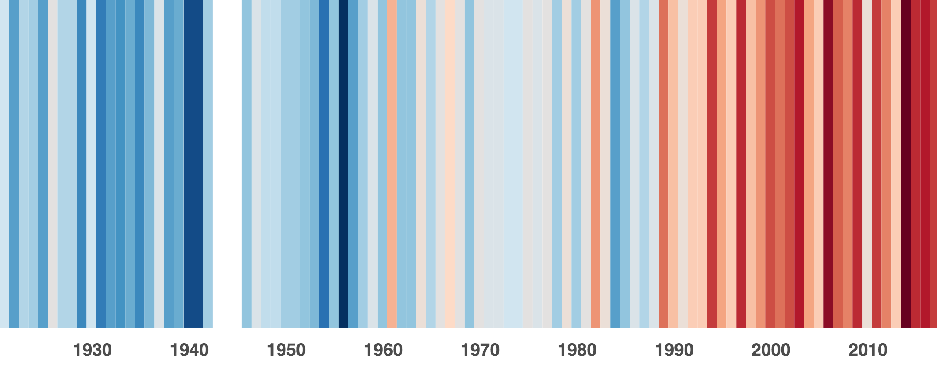


Les enjeux du changement climatique
en Région Provence Alpes Côte d’Azur
Atelier animé par Antoine Nicault (GREC) et Thomas Margueron (ARS PACA)

Slide 2

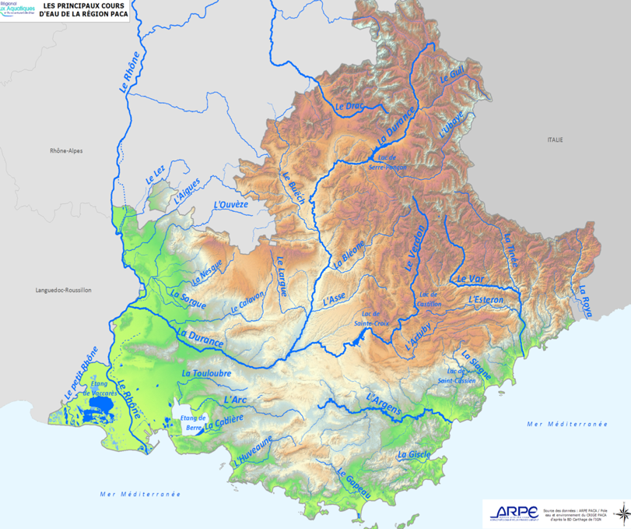

« La méditerranée est un « hot spot» du changement climatique » GIEC AR6 V2
« A l’avenir le bassin méditerranéen devrait rester parmi les régions les plus affectées par le changement climatique, en particulier en ce qui concerne les précipitations et le cycle hydrologique ». MedECC MAR1
+1.1°C
+2.1°C

Slide 3
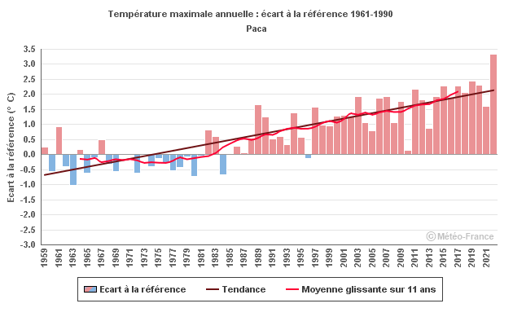
2022
Année la plus chaude jamais enregistrée en France et pour la région
Depuis 1960, la
hausse des températures moyenne est de +0,3°C par décennie pour la région
Soit 1,8°C depuis les années 1960 ou 2.1°C depuis le début du XX siècle

Slide 4
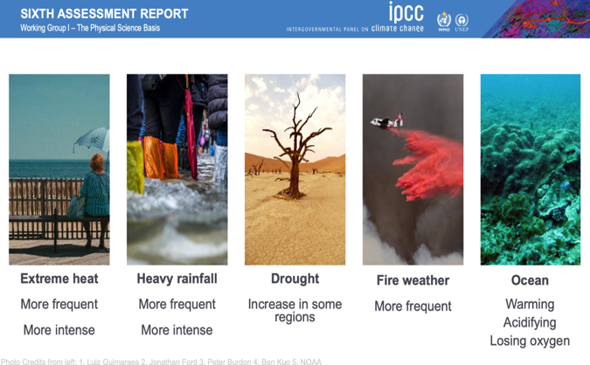
« Les événements extrêmes deviennent plus fréquents, plus intenses » GIEC AR6 V1

Slide 5
Vagues de chaleur
Record d’intensité
Record de durée et de précocité
2015
2016
2017
2018
2019
2020
2021
2022
Sécheresses
Record de durée
Récurrence et concomitance des vagues de chaleurs et des épisodes de sécheresse :
pas de répits pour la région
Record de durée et d’intensité

Slide 6
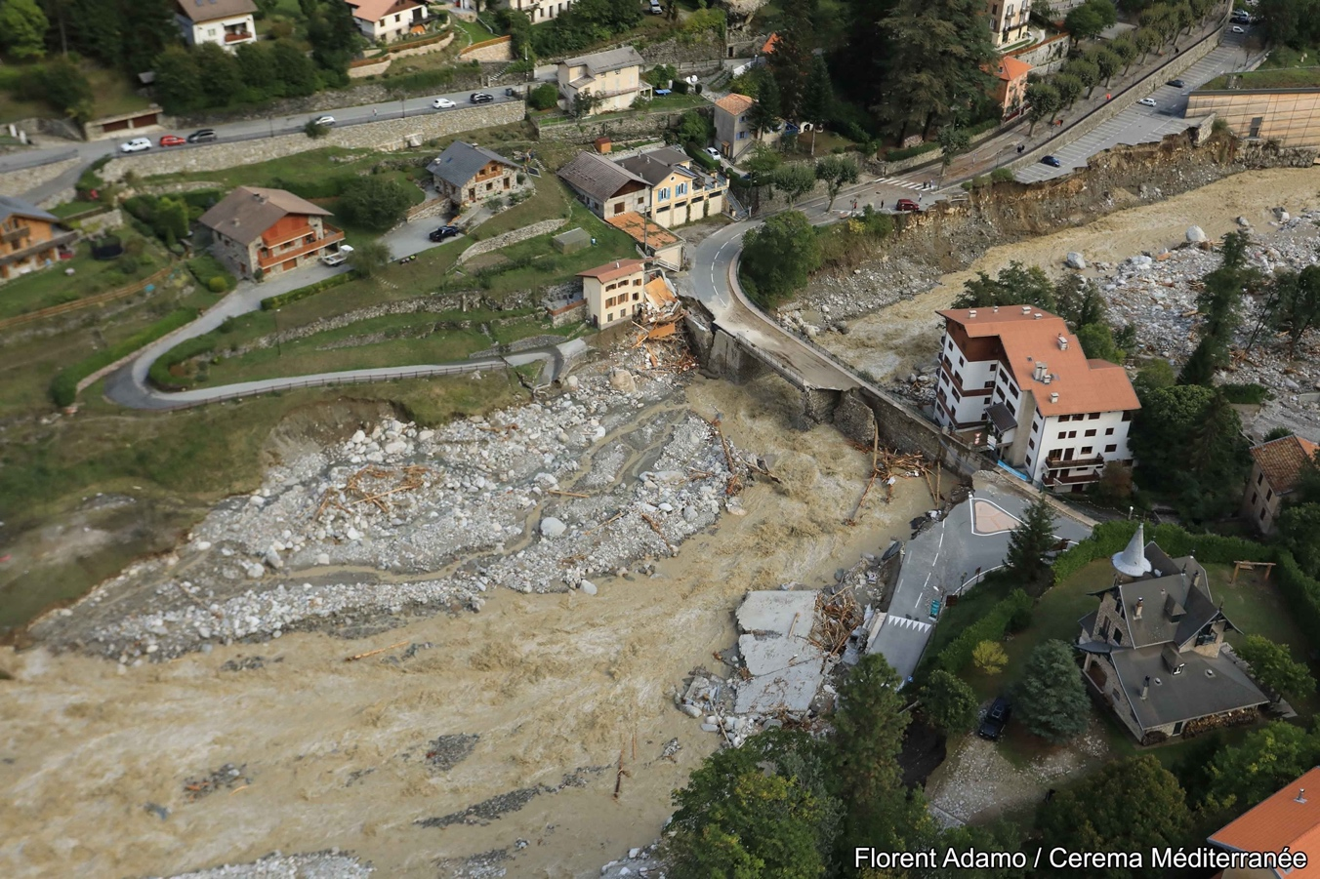

Une augmentation de l’intensité des épisodes méditerranéens depuis le milieu du 20ème siècle
La fréquence des épisodes de précipitation de plus de
200 mm de pluie / jour
a doublée
22%
X2
Dans la vallée de la Roya 663 mm de précipitations dont 574 mm tombées en 12 heures. 2/10/2020
En Région Provence-Alpes-Côte d’Azur, 1 million d’habitants, vivent dans des zones potentiellement inondables (INSEE 2019).

Slide 7
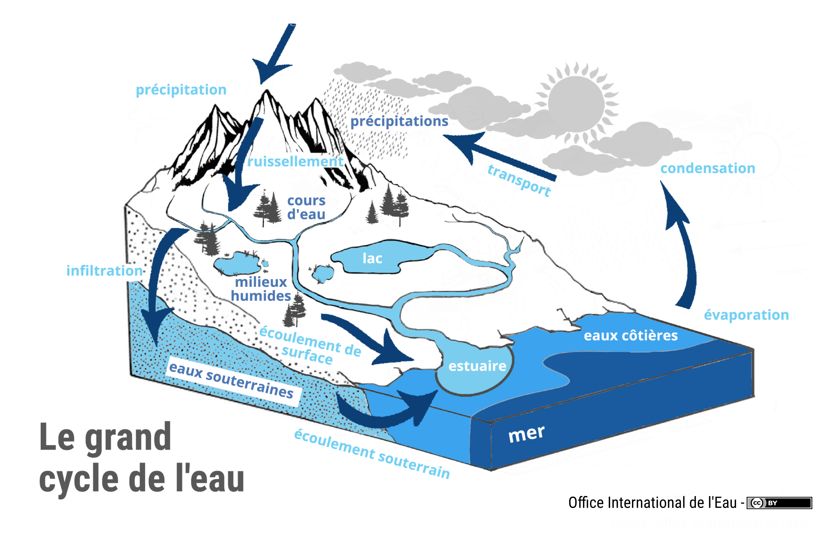
Toutes les composantes du cycle de l’eau sont et seront affectées
Des sècheresses plus longues, plus intenses
Tension sur la ressource
Conflits d’usages
Dégradation de la qualité des milieux aquatiques

Slide 8
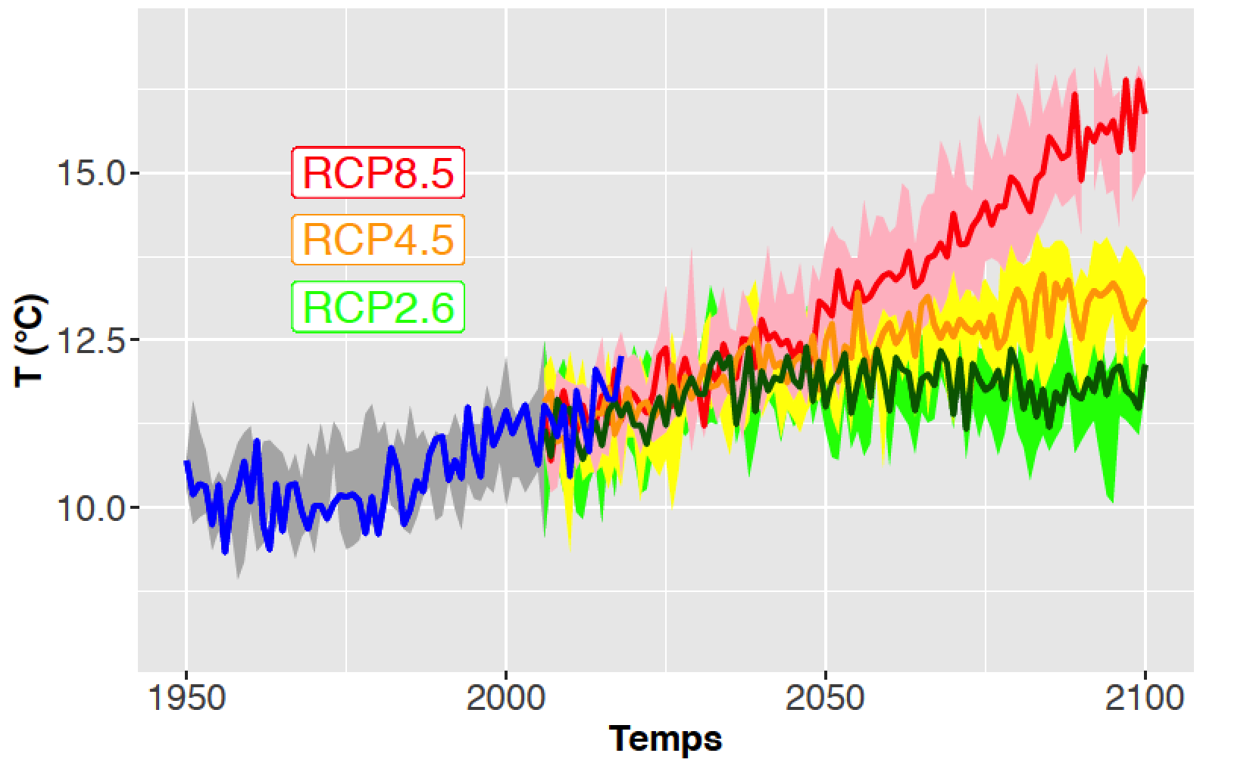
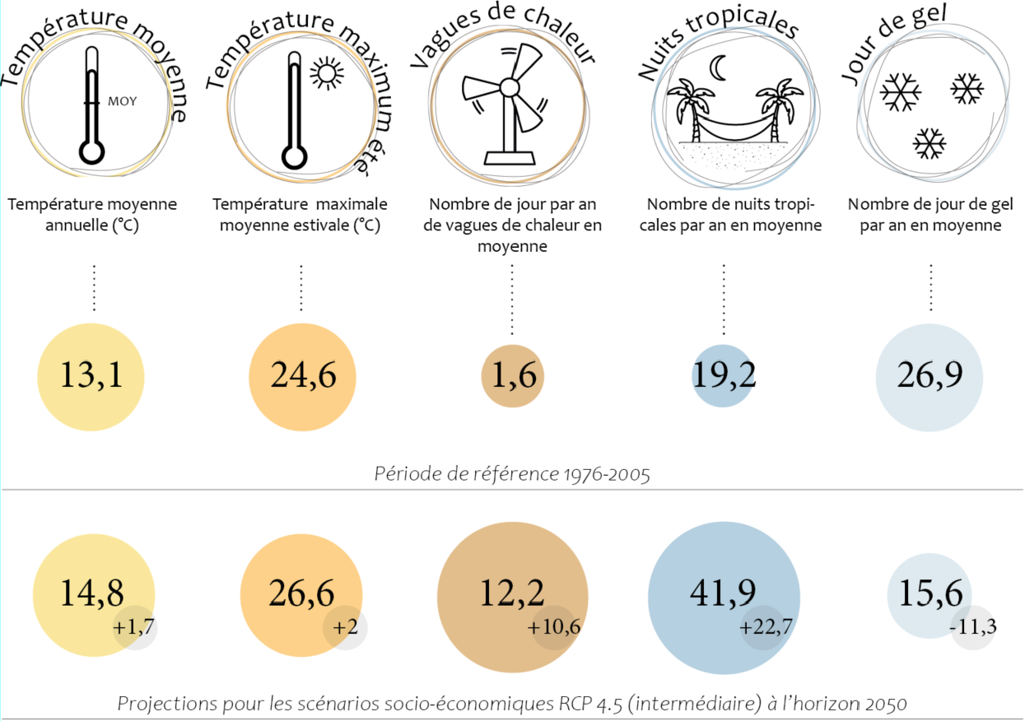
Les futurs possibles
Quelques indicateurs pour Antibes
Source DRIAS – nouvelles données
©J.Guiot

Slide 9
Changement climatique et érosion de la biodiversité des enjeux intrinsèquement liés
Solutions
Adaptation
Atténuation
CLIMAT
BIODIVERSITÉ
surexploitation des ressources
Energie fossile
Agriculture intensive
Déforestation
Répartition
Physiologie
Destruction des habitats
Impacts
Pollutions, pesticides et herbicides
Notes:
En 2019, le rapport de l'IPBES tire la sonnette d'alarme : il met en évidence un effondrement de la biodiversité terrestre et marine, et une dégradation sans précédent des services rendus par les écosystèmes.

Slide 10
Quels effets directs des phénomènes climatiques sur la santé ?
Les températures :
Comment? Données de mortalité accrue aux T°C les plus élevées
Qui? Exposition de groupes spécifiques : sans abris, personnes âgées, nourrissons, jeunes enfants, femmes enceintes, populations socialement défavorisées, personnes isolées
Quand ? 3 jours après l’exposition, effets accentués si 4 jours consécutifs
Où? Les centres urbains plus touchés en raison de la diminution plus lente des températures
Quels effets? Déshydratation et de l’hyperthermie + effets biologiques directs sur les systèmes cardiaque, respiratoire, endocrinien, immunitaire et nerveux…

Slide 11
Quels effets directs des phénomènes climatiques sur la santé ?
Autres effets des températures élevées :
Cancer de la peau par combinaison avec les UV
Altération du sommeil
Santé mentale (sur-risque suicide, hausse des phénomènes de violence)
Accidents de travail
Phénomènes climatiques extrêmes :
Morts violentes ou traumatismes physiques et psychiques

Slide 12
Quels effets indirects du changement sur la santé ?
Bouleversement de la biodiversité et des cycles géochimiques + conséquences des phénomènes climatiques extrêmes
modification de la distribution géographique des maladies à vecteurs (dengue, lyme, west-nile)
↗ T°C des océans : prolifération de certaines bactéries
fonte du permafrost : libération de virus et bactéries qui ne circulent plus depuis 15000 ans
diminution de rendements agricoles, ↗[CO2] = ↘µ-nutriments des céréales : malnutrition
prolifération d’algues et de micro-algues : gaz de décomposition toxiques et toxines

Slide 13
Quels effets indirects du changement sur la santé ?
Bouleversement de la biodiversité et des cycles géochimiques + conséquences des phénomènes climatiques extrêmes
acidification des océans affectant la filière pêche
extension végétaux allergisants et précocité des printemps : ↗ prévalence des allergies aux pollens
↗ ozone : ↗ troubles respiratoires et mortalité en milieu urbain durant l’été
↗ incendies : ↗ pollution particulaire (effets sur la santé augmentés par les interactions avec T°C)
↗ tempêtes de sables/poussières altérant la qualité de l’air : problèmes respiratoires à court/long terme

Slide 14
Menaces et opportunités pour la santé publique?
Stratégies d’adaptation pour réduire l’impact sanitaire des vagues de chaleur en milieu urbain?
  végétalisation des espaces et bâtiments
  ilots de fraicheur collectifs
  dés-imperméabilisation des sols
  création d’étendues d’eau
  rénovation/construction en recourant à l’architecture bioclimatique
  morphologie des villes favorisant le circulation d’air
  réduction du trafic/moteur thermique
  → rôle de l’urbanisme/aménagement des territoires

Slide 15
Menaces et opportunités pour la santé publique?
Quand les actions de lutte contre le changement climatique (atténuation) et d’adaptation se retrouvent
Emetteurs de GES (production d’énergie/bâtiment/transport/agriculture/industrie) influent sur les déterminants de santé des maladies chroniques : particules fines, sédentarité, alimentation, exposition chimique
Les modes de transports actifs, tout en faisant ↘ émissions de GES, améliorent l’activité physique et la qualité de l’air
La végétalisation des espaces urbains : environnements propices à un mode de vie actif et bénéfiques à la santé mentale
La production alimentaire durable minimise les dégradations environnementales et améliore les régimes alimentaires favorables à la santé

Slide 16
Préparation de gestion de situation sanitaire exceptionnelle : continuité de la prise en charge sanitaire de la population générale
      Préparation des établissements et opérateurs (EHPAD, PH, CHRS, HAD, SSIAD) selon la cartographie des risques (inondations, feux, …)
      Planification ORSAN, plans blancs SSE, plans bleus
      Outil régional EHPAD/Inondations pour préparer à la survenue de ce risque
      Gestion des tensions hospitalières
      Prise en charge médico-psychologique des victimes d’événements climatiques

Slide 17
Préparation de gestion de situation sanitaire exceptionnelle : une diversité d’acteurs
      L’ARS et les collectivités doivent se préparer, se former, s’exercer et s’entrainer conjointement à la survenue de situation sanitaire exceptionnelle
      Renforcement des dispositifs comme le Plan Vague de Chaleur ou les risques météo (orages, inondations, sécheresse, feux)
      Préparation des Communes plan communal de sauvegarde avec une attention sur les publics fragiles (rôle des CCAS)
      Repérages des signaux « faibles » pouvant constituer des risques émergents (maladies vectorielles, arboviroses, maladie de Lyme, allergies…) dans le cadre One Health
      En région PACA, face à la dégradation quantitative et/ou qualitative de la ressource en eau, Etat et collectivités doivent poursuivre la préparation d’anticipation

Slide 18

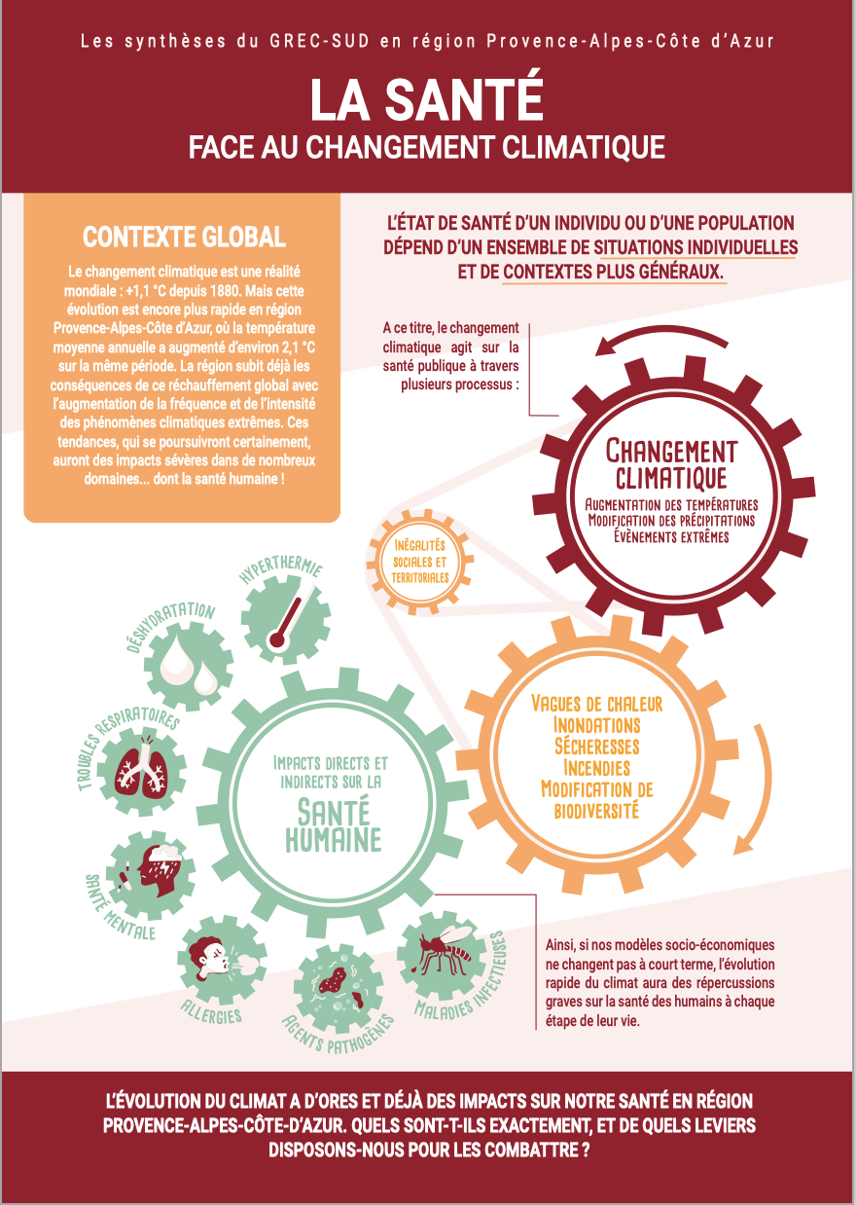
www.grec-sud.fr

